Slide 1
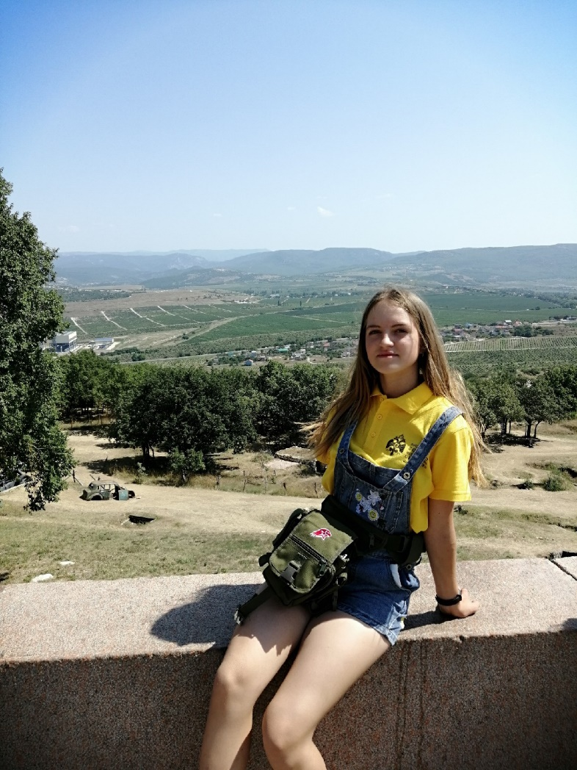
Я,Савина Елизавета,ученица 9 класса.
Очень люблю туризм, природу, походы.

Slide 2
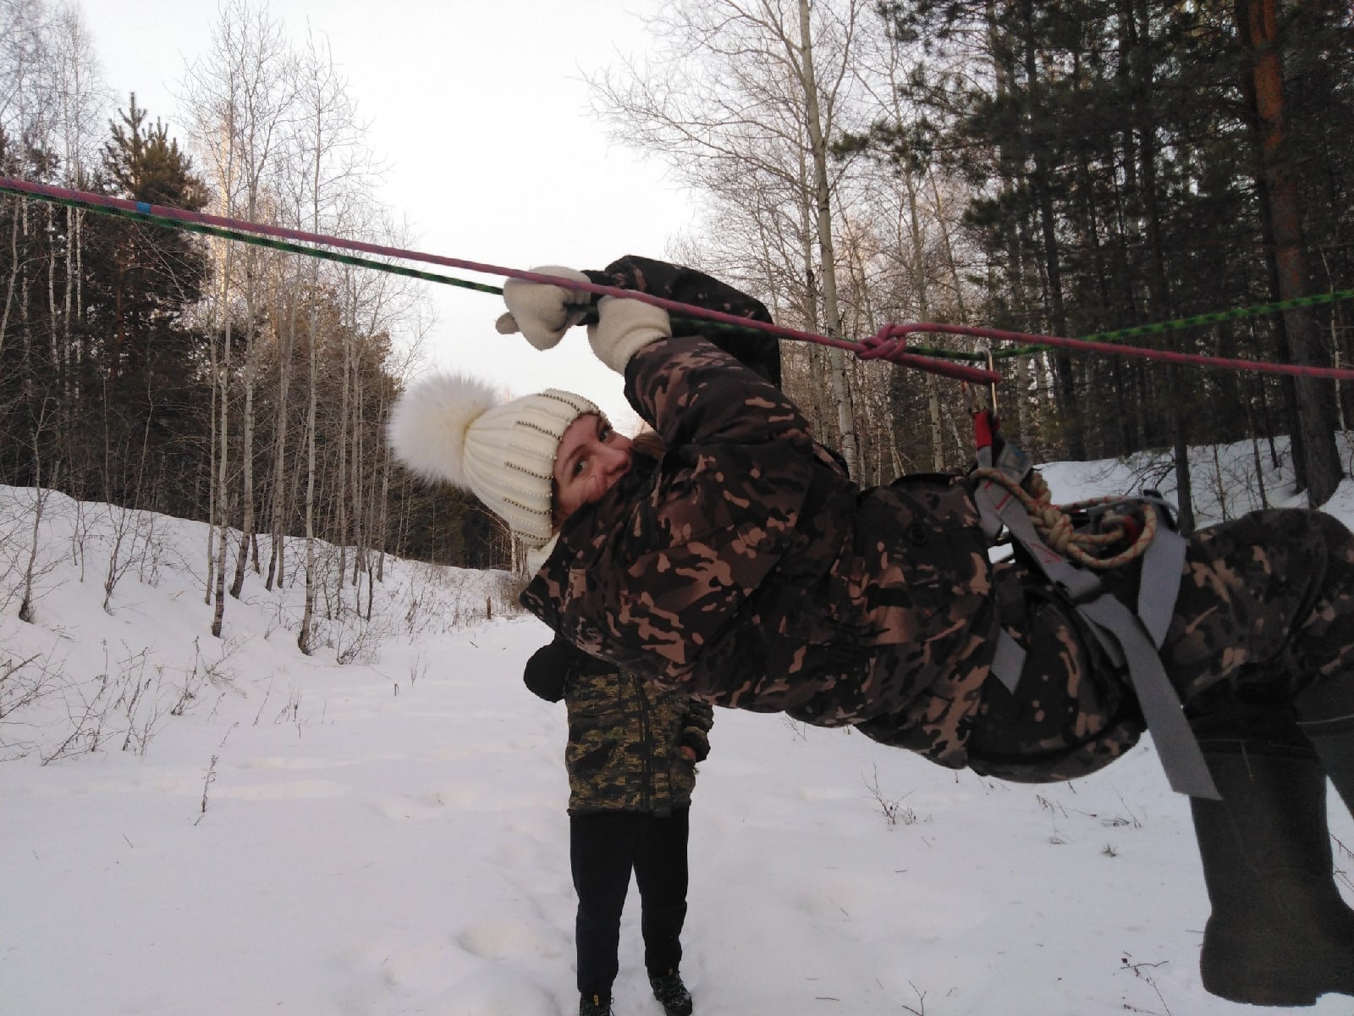
Я являюсь участником группы военной подготовки « Патриот»

Slide 3
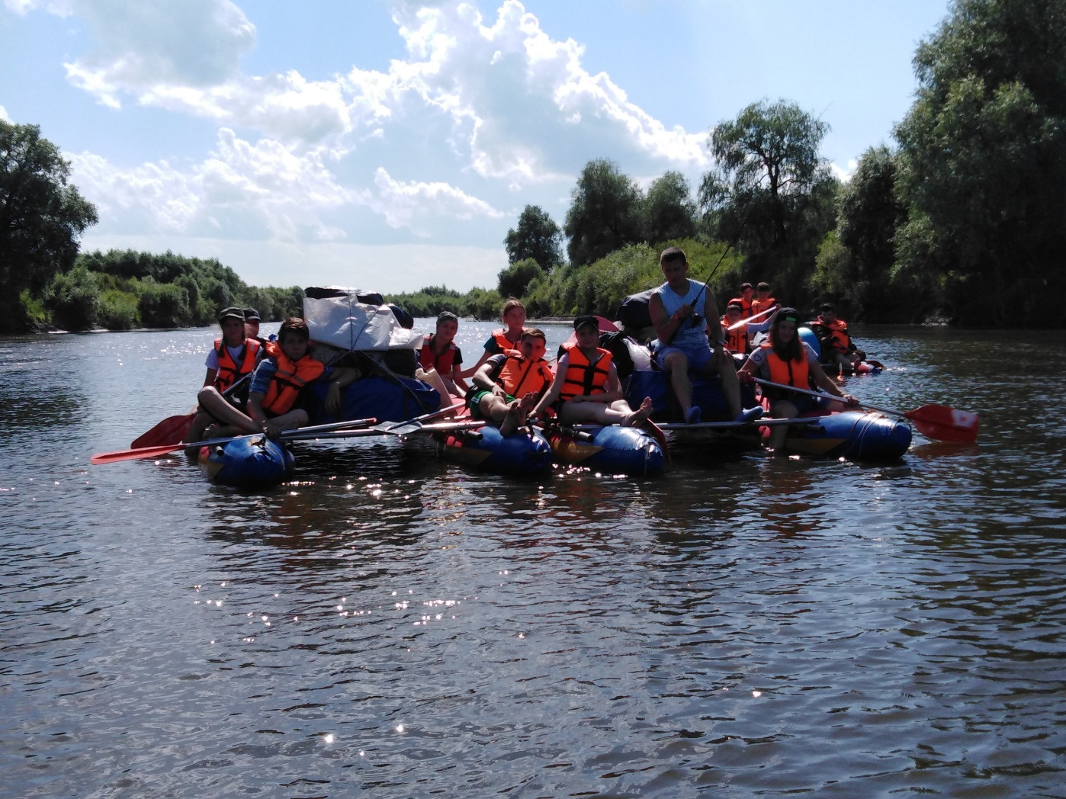
Учавствуем в сплавах по реке

Slide 4
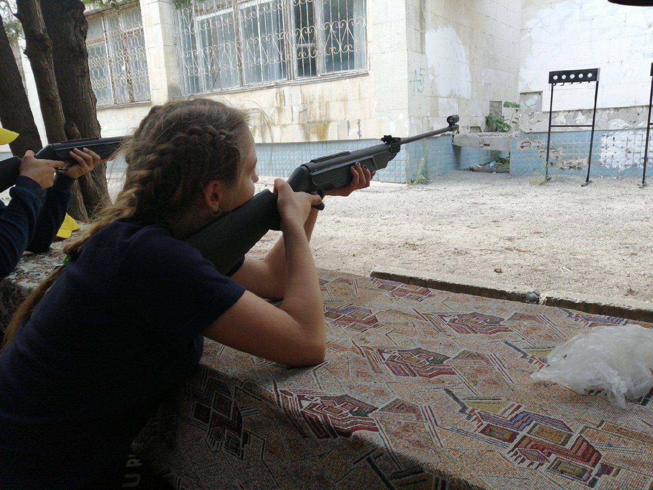
Постоянно езжу на тренировки и военные сборы.

Slide 5
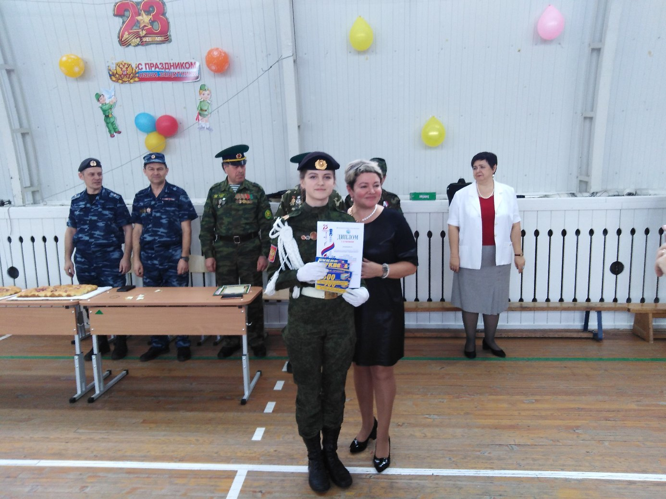
Сейчас имею звание сержанта и множество наград.

Slide 6
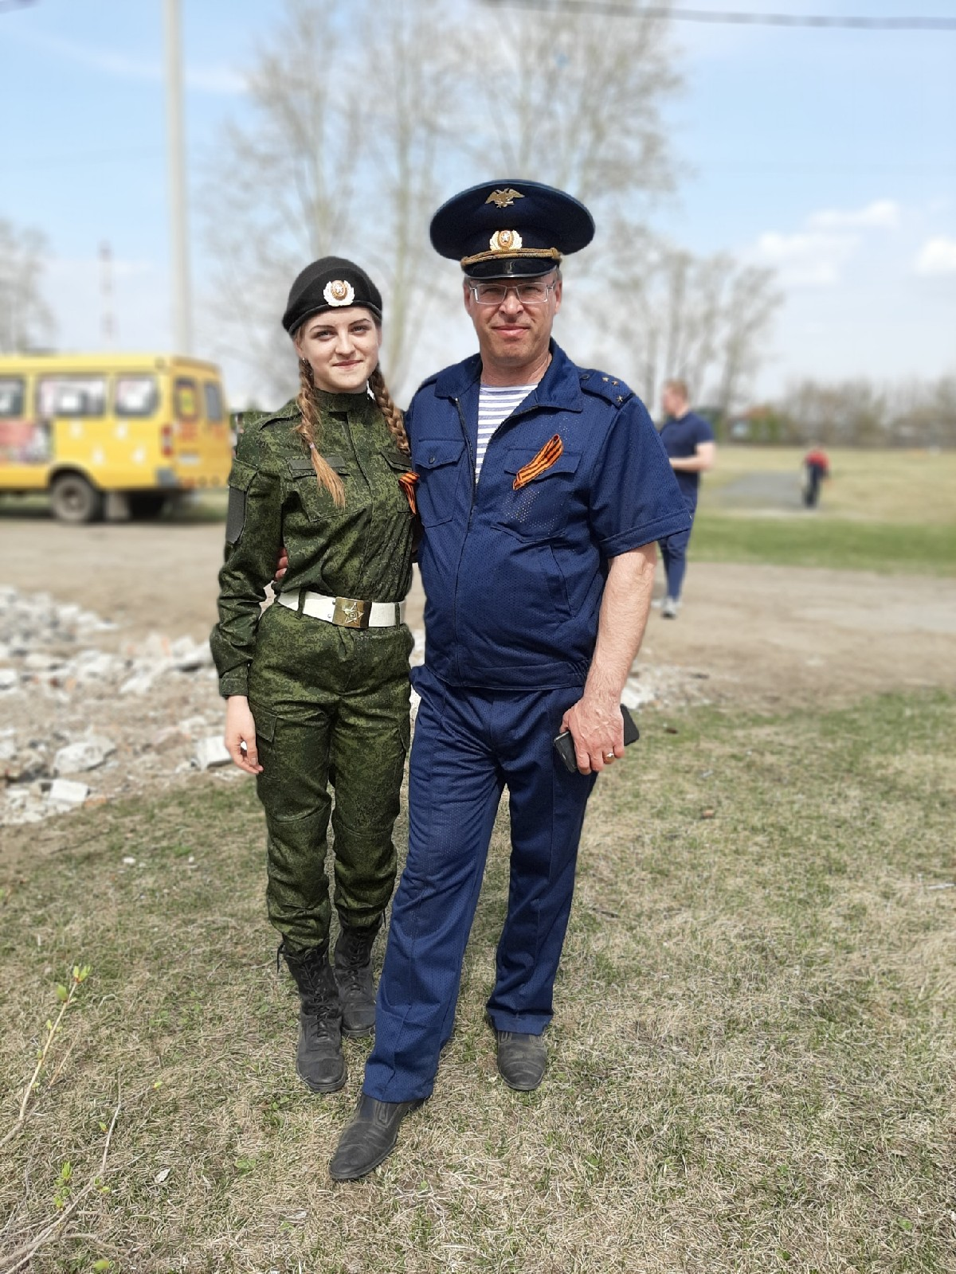
Моей подготовкой занимается мой папа Савин Евгений Михайлович.

